Slide 1

逆マインスイーパー
メンバー E1516 甲木晴人
E1517 黒木保
E1518 小池健文

Slide 2
役割

Slide 3
役割
E1516 甲木晴人
問題作成とデザイン
E1517 黒木保
アルゴリズムの作成
E1518 小池健文
ゲームの描画、実装

Slide 4
UML図

Slide 5
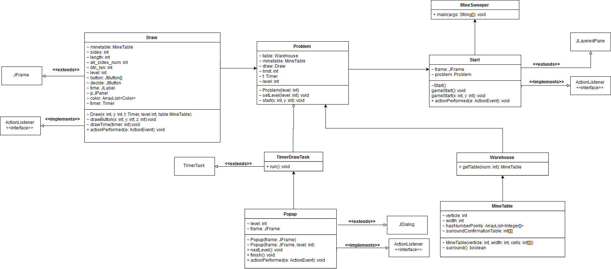
UML図
+ allClear(): void

Slide 6
機能

Slide 7
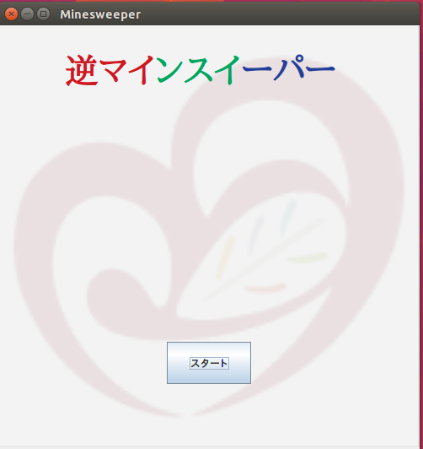
スタート画面
Startクラスで実装
スタートボタンを押すと問題に進む

Slide 8
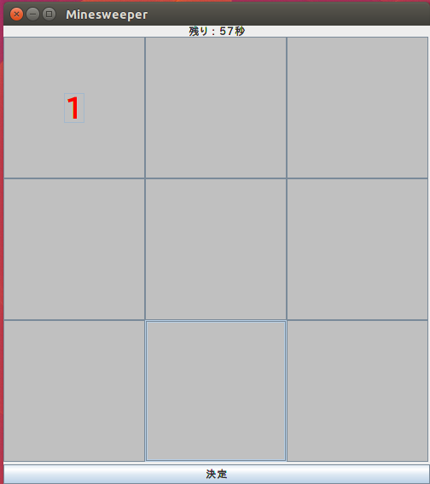
問題画面
Problem, Drawクラスで実装
Problemクラス
Warehouseクラスから問題データを取ってきて設定
Drawクラス
問題データをもとに描画
決定ボタンを押す
正解なら...
次の問題に
不正解なら...
遷移しない

Slide 9
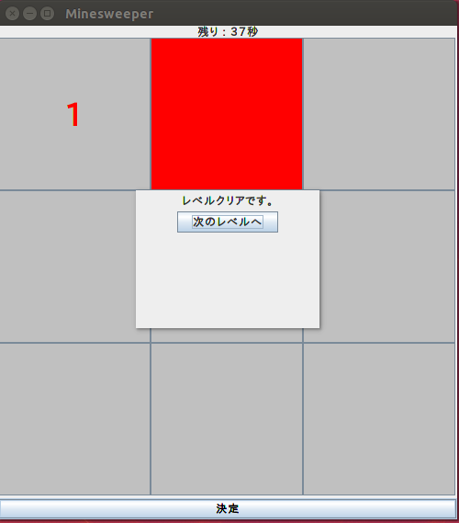
ポップアップ画面
Popupクラスで実装
Popupクラス
正解or制限時間オーバーしたら描画
正解の場合
ボタンを押すと次の問題へ
不正解の場合
ボタンを押すとスタート画面へ

Slide 10
セールスポイント

Slide 11
ルール
問題の種類
レベル1～4をそれぞれランダムで出題
数字が書いてある周りのマスを数字の同じ色で同じ数塗りつぶす
制限時間60秒
普通のマインスイーパーじゃない！！！

Slide 12
ゲームの流れ

Slide 13
ゲームの流れ(1)

Slide 14
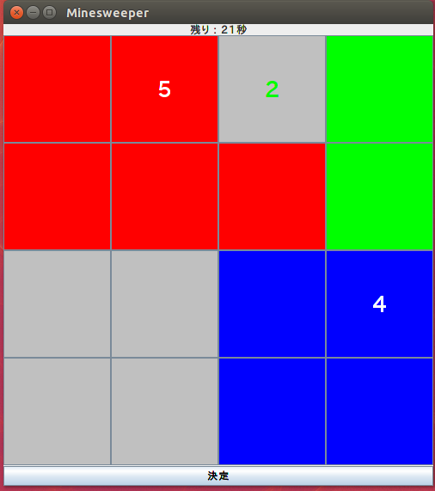
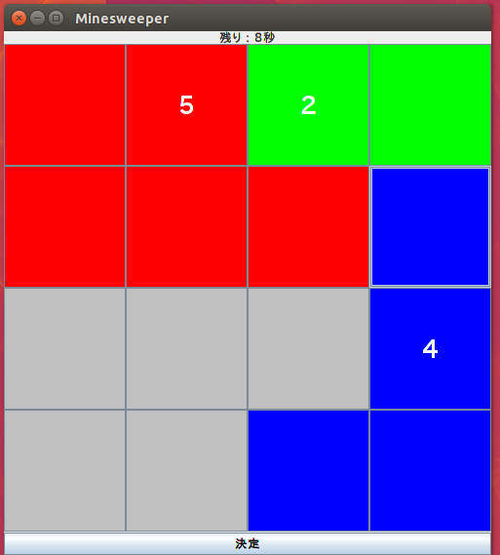
ゲームの流れ(2)
解答例

Slide 15
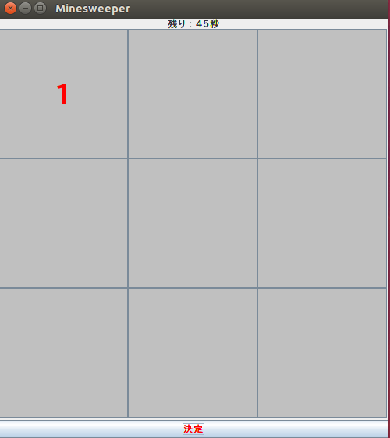
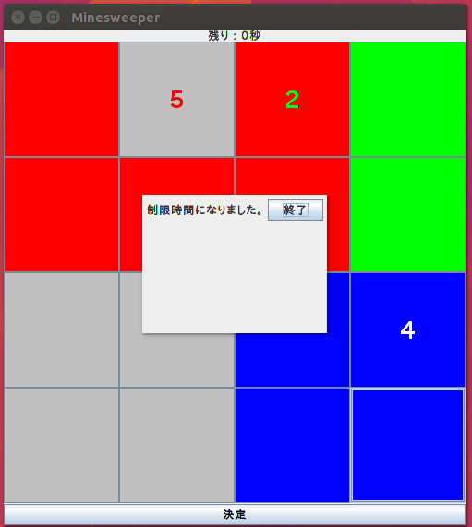
ゲームの流れ(3)
正解
不正解
ゲームオーバー

Slide 16
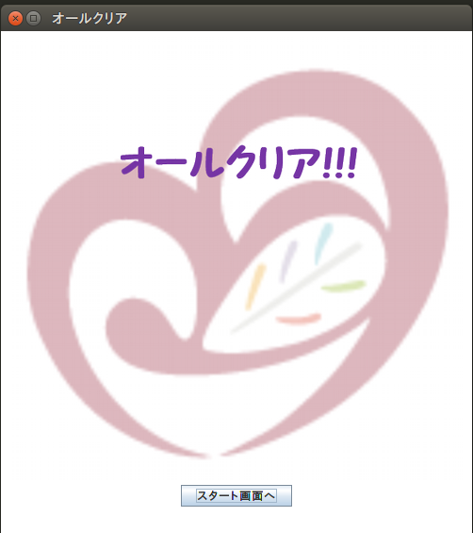
ゲームの流れ(4)
すべてクリア

Slide 17
今後の課題

Slide 18
今後の課題
問題の数に限りがある。
見た目がデフォルトのまま
問題作成モード！
デザインをもっとよくしたい

